Slide 1
Базовое прогнозирование

Slide 2
Дополнительные материалы
Инструменты прогнозирования в Microsoft Excel
https://lumpics.ru/forecasting-in-excel/?ysclid=mgrvr2lttb858710429#_3
Построение линии тренда в Microsoft Excel
https://lumpics.ru/how-to-build-a-trend-line-in-excel/?ysclid=mgrw6jsfc0953713197

Slide 3
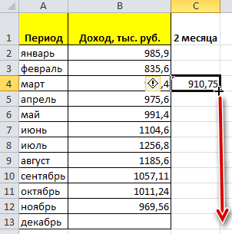
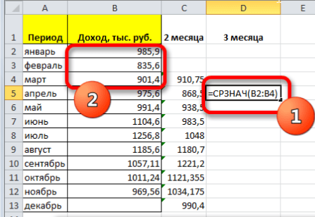
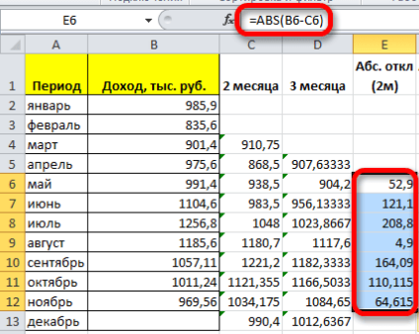
Скользящее среднее
Скользящее среднее в Excel — это статистический метод анализа данных, который позволяет сглаживать краткосрочные колебания и выделять основные тенденции.
Если у нас несколько столбцов с рассчитанными скользящими средними (с разным шагом) можно выяснить, какой вид анализа более качественный. Для этого можно рассчитать среднее отклонение от реальных значений.
А в этой ячейке нужно рассчитать среднее значение абсолютного отклонения за весь период с помощью функции СРЗНАЧ.

Slide 4
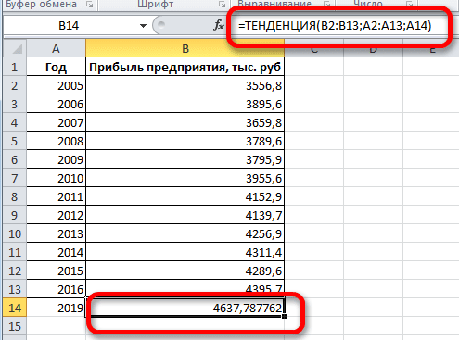
Функции регрессии
Функция «Тенденция» — инструмент прогнозирования, основанный на методе линейной регрессии. Её основная задача — предсказать поведение зависимой переменной на основе одной или нескольких независимых переменных, используя имеющиеся данные как обучающую выборку. Данный оператор наиболее эффективно используется при наличии линейной зависимости функции.
Прогнозирование для нескольких периодов Для одновременного прогнозирования нескольких периодов используйте функцию ТЕНДЕНЦИЯ как формулу массива. Выделите ячейки для прогнозов (например, B14:B15) и введите:
=ТЕНДЕНЦИЯ(B2:B13; A2:A13; A14:A15)
Завершите ввод нажатием комбинации клавиш Ctrl+Shift+Enter.
Предсказание одного нового значения
Ещё одной функцией, с помощью которой можно производить прогнозирование в Экселе, является оператор РОСТ. Он тоже относится к статистической группе инструментов, но, в отличие от ТЕНДЕНЦИЯ, при расчете применяет не метод линейной зависимости, а экспоненциальной.
Функция ПРЕДСКАЗ в Excel позволяет с некоторой степенью точности предсказать будущие значения на основе существующих числовых данных.

Slide 5
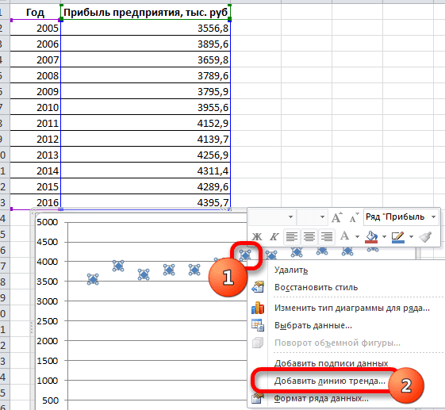
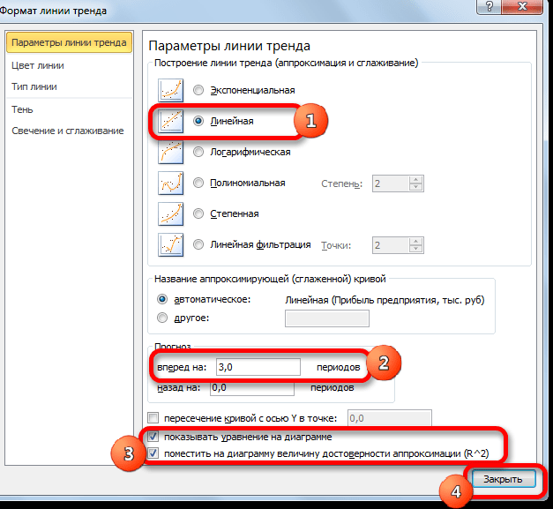
Линия тренда
Одним из самых популярных видов графического прогнозирования в Экселе является экстраполяция выполненная построением линии тренда. Линия тренда в Excel (также известна как линия наилучшего соответствия) — это визуальное представление общего направления изменения данных на диаграмме. Простыми словами, это математическая функция, которая наилучшим образом описывает тенденцию в имеющихся данных.
Коэффициент R2 отображает качество линии тренда. Чем выше коэффициент, тем выше достоверность линии. Максимальная величина его может быть равной 1. Принято считать, что при коэффициенте свыше 0,85 линия тренда является достоверной. Если же вас не устраивает уровень достоверности, то можно вернуться в окно формата линии тренда и выбрать любой другой тип аппроксимации. Можно перепробовать все доступные варианты, чтобы найти наиболее точный.

